Slide 1
TRABAJO INFANTIL:
¿Cómo avanzar en la prevención y erradicación del trabajo infantil?
Capacitación OPD Ñuble
04 agosto 2020

Slide 2
Contenido
Conceptos
Caracterización trabajo infantil
Política pública
Alianza 8.7: Chile país pionero
¿Cómo detectar y qué hacer en casos de identificar trabajo infantil?
Desafíos: COVID-19
Normativa Internacional y nacional
Caracterización territorial: Índice de vulnerabilidad al trabajo infantil

Slide 3
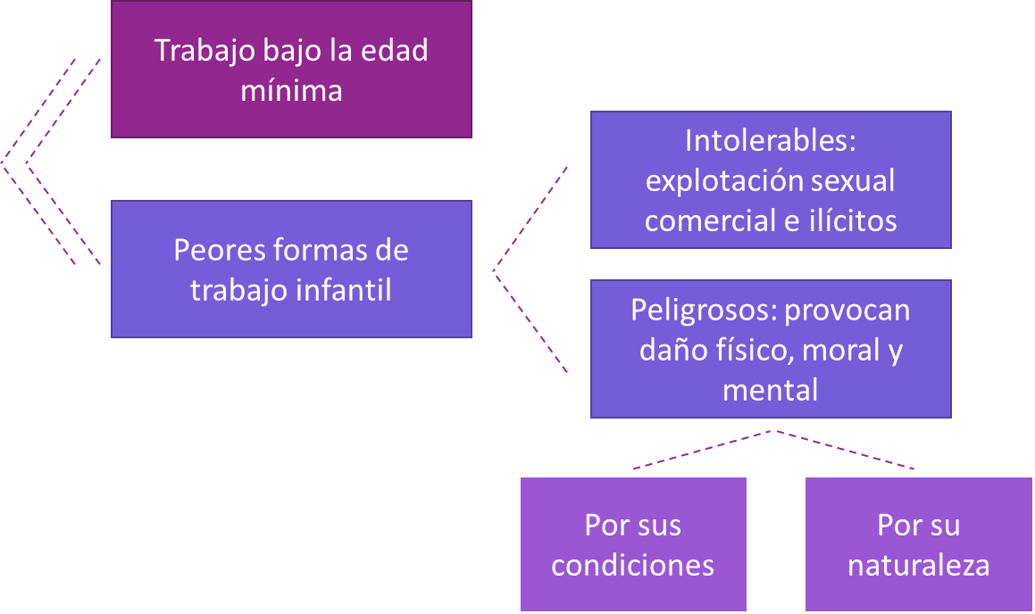
CONCEPTOS
¿Qué es el trabajo infantil?
“Toda actividad laboral que es física, mental, social o moralmente perjudicial o dañina para el niñas, niños y adolescentes, que interfiera en su escolarización, privándole de su infancia, de su potencial, su dignidad y de la oportunidad de ir a la escuela; obligándole a combinar la asistencia a la escuela con largas jornadas de trabajo pesado”.

Slide 4
CONCEPTOS
Trabajo Peligroso
Labores domésticas al
interior del hogar
El trabajo infantil peligroso es el trabajo que – por su naturaleza o por las condiciones en que se lleva a cabo – es probable que dañe la salud, la seguridad o la moralidad de los niños.
Las labores domésticas que realizan niños, niñas y adolescentes al interior del hogar, también puede ser catalogadas como trabajo infantil cuando se cumplen ciertas variables:
Bienestar
Daños psicosociales
Productividad reducida
Salud
Trayectorias laborales
Inseguridad en los ingresos
Desarrollar actividades por horarios prolongados (+ de 21 horas)
En un medio insalubre, que suponen la manipulación de equipos peligrosos o cargas pesadas;
Se vulnera el derecho a la educación, esparcimiento, juego (D°s de NNA)
En lugares peligrosos.
Afecta
Fuente:
OIT, 2018. Hacia la eliminación urgente del trabajo infantil peligroso
Fuente: CIET/20/2018/Resolución IV. 20.ª Conferencia Internacional de Estadísticos del Trabajo Ginebra, 10-19 de octubre de 2018

Slide 5
CARACTERIZACIÓN
Tipos de trabajo infantil
Sector Comercio
Sector agrícola
Sector informal
Construcción
Labores domésticas peligrosas

Slide 6
CARACTERIZACIÓN
Causas y consecuencias del trabajo infantil
Baja escolaridad adultos responsa-bles
Tolerancia social
Consecuencias físicas
Consecuencia psicológi-cas
Trayectoria educativa
Pobreza
Círculo vicioso de la pobreza

Slide 7
CARACTERIZACIÓN
Cifras de trabajo infantil
Labores domésticas al interior hogar
95% de las adolescentes entre 15-17 realiza alguna labor doméstica.
19% niñas y adolescentes dedica +21 horas a la semana
31% de LAS adolescentes cuida a un tercero (niños, adultos mayores o enfermos)
94,6% niñas macrozona sur.
87,8% de NNA 5-17 años realiza alguna labor doméstica.
6,9% NNA ocupados
5,4% NNA en trabajo peligroso (90% NNA en TI)
6,6% NNA en trabajo infantil
0,3% trabajo protegido
152 millones de NNA en Trabajo Infantil
72,5 millones en trabajo peligroso
37 millones adolescentes entre 15 y 17 años en trabajo peligroso.
Macrozona Sur 9,6%
La Araucanía, De los Lagos, De los Ríos, Aysén y Magallanes
Macrozona Centro 5,8%
Valparaíso, O´Higgins, Maule y Biobío
Macrozona Norte 5,2%
Arica y Parinacota, Tarapacá, Antofagasta, Atacama y Coquimbo
Macrozona Metropolitana 6,7%
92% NA varones
84% NA mujeres
Fuente:
OIT, MINTAB y MDS (2013) Magnitud y características del trabajo infantil en chile

Slide 8
Normativa
Normativa Internacional en materia de trabajo infantil
*
*
*
*
Convención Sobre los Derechos del Niño (ONU)
1990
Convenio 138 (OIT)
Relativo a la edad mínima de admisión al empleo
1999
Convenio 182 (OIT)
Relativo a las peores formas de trabajo infantil
2000
Agenda 2030 (ONU)
Objetivo de Desarrollo Sostenible
2015

Slide 9
Normativa
Legislación Nacional:
Requisitos para la contratación de adolescentes
Trabajo adolescente protegido
a) Contar con un contrato de trabajo, inscrito en la Dirección del Trabajo;
b) No realizar trabajos en horario nocturno (22.00 hrs.);
c) Acreditar estar estudiando o haber terminado la enseñanza media;
d) Realizar labores que no perjudiquen la asistencia a clases ni a actividades de formación;
e) Contar con autorización de padres, madres o tutor responsable;
f) Realizar labores por un máximo de 30 horas, semanales en un periodo escolar;
g) Que los trabajos no perjudiquen la salud ni desarrollo del adolescente; (Decreto 02, trabajos peligrosos)
h) No trabajar más de 8 horas
Código del Trabajo Art. 13 al 18 regula contratación de personas menores de 18 años:
Prohíbe cualquier contratación de NNA menores de 15 años.
Solo se puede contratar a adolescentes entre 15 y 17 años.
Requisitos para contratación y asegurar un trabajo adolescente protegido.
Los esfuerzos deben dirigirse a hacer de su contacto con el mundo laboral un espacio protegido de adquisición de competencias.

Slide 10
Política Pública
“Estrategia Nacional para la prevención y erradicación del trabajo infantil y protección del adolescente trabajador 2015-2025”
Enfoque de Derecho
Enfoque de Género
Enfoque de Protección Social
Enfoque de Familia
Responsabilidad Compartida
Interculturalidad
Enfoque
Descentralización
Enfoque de Resultados
Objetivo
Que niños, niñas y adolescentes crezcan seguros, estudien y se desarrollen de manera plena. En caso de que deban trabajar, solo realicen bajo las condiciones que señala la normativa legal, excluyendo cualquier tipo de vulneración de derechos, retraso en el sistema escolar o menoscabo psicosocial.
Eje de Tolerancia Social
Eje de Circulo Vicioso de la Pobreza
Eje de Información y Conoci-miento
Eje de Educación
Principio rector
Aseguramiento de las trayectorias hacia el trabajo decente supone una educación de calidad y prevención y erradicación del trabajo infantil.

Slide 11
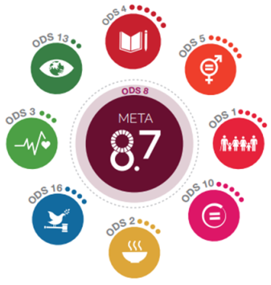
Alianza 8.7
Chile país pionero de la Alianza 8.7
Adoptar medidas inmediatas y eficaces
Erradicar el trabajo forzoso
Poner fin a las formas contemporáneas de esclavitud y trata de personas (para el 2030)
Asegurar la prohibición y eliminación de niños, niñas y adolescentes soldados
Al 2025, poner fin al trabajo infantil en todas sus formas
“Promover el crecimiento económico sostenido, inclusivo y sostenible, el empleo pleno y productivo y el trabajo decente para todos”.

Slide 12
CARACTERIZACIÓN TERRITORIAL
Índice de vulnerabilidad al trabajo infantil: Ñuble
El Índice de Vulnerabilidad, instrumento estadístico construido por CEPAL y OIT, que permite identificar los territorios más vulnerables al trabajo infantil y definir en qué comunas de la región deben concentrar los esfuerzos preventivos en la implementación de la Estrategia Nacional.
El Índice está compuesta por 12 variables (obtenidas de registro administrativos), agrupados en 5 dimensiones:
Laboral | Demográfico | Étnico | Educación de niños y niñas | Educación adultos
% personas mayores de 17 años. | % de población entre 5 y 17 años. | % de población que se considera perteneciente a un pueblo indígena. | % de asistencia a la escuela entre 5 y 17 años- | % de personas mayores de 17 años con educación media incompleta.

Slide 13
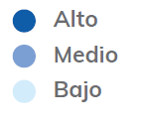
CARACTERIZACIÓN TERRITORIAL
RESULTADOS REGIÓN DE ÑUBLE
Mapa de vulnerabilidad al trabajo infantil
Empleo en el sector agrícola y ganadero
Ruralidad
Retiro prematuro estudiantes
Factores de riesgo
Factor protector
Fiscalización de la Dirección del Trabajo
*Cabe mencionar, que el bajo número de infracciones contabilizadas se debe a la reciente creación administrativa de esta región.
5 comunas
8 comunas
8 comunas
Las comunas con alto riesgo cuentan con altos porcentajes de personas que se dedican a la agricultura, ganadería, silvicultura o pesca (31%) y de adultos entre 30 y 65 años que no han completado su enseñanza media (30%).

Slide 14
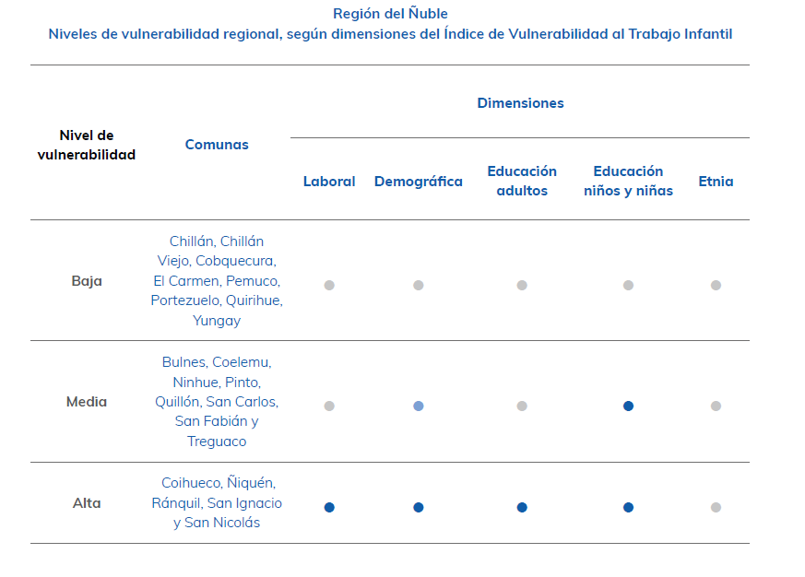
CARACTERIZACIÓN TERRITORIAL

Slide 15
Detección y abordaje
¿Cómo identificar/detectar trabajo infantil?
NNA que pertenece a una familia en situación de pobreza
NNA que falta mucho a clases
NNA en familias monoparentales
NNA que tiene mal rendimiento escolar
NNA que tiene su propio dinero
NNA que pertenece a una familia con negocio propio
Activar redes para prevenir y erradicar el trabajo infantil:
Comunidades educativas
Municipios (ayuda social)
OPD
Contactar instituciones fiscalizadores y policías

Slide 16
Detección y abordaje
SISTEMA DE REGISTRO ÚNICO E IDENTIFICACIÓN de PFTI
Dirección del Trabajo
Carabine-ros de Chile
Policía de Investiga-ciones
SENAME
Base de datos única de PFTI
El Sistema de Registro Único e Intervención en Peores Formas de Trabajo Infantil constituye una herramienta de diagnóstico de carácter intersectorial que permite disponer de información cuantitativa y cualitativa respecto a niños, niñas y adolescentes involucrados en PFTI y también contribuir a la interrupción de las situaciones detectadas y la restitución de los derechos de las víctimas principalmente, a través de las Oficinas de Protección de Derechos de la Infancia, Centros de Diagnóstico y proyectos especializados de la red SENAME.

Slide 17
Desafíos en contexto de pandemia
Crisis sanitaria
Aumentará pobreza y afectará empleos
Aumentará trabajo infantil
Las zonas rurales, donde existen mayores riesgos de trabajo
infantil, se verán posteriormente afectadas por la crisis debido a
las características de una menor interacción entre las personas y
un menor dinamismo económico.
(OIT, 2020)
Crear y promover espacios de participación ciudadana
Resguardar el derecho a la educación
Reducir tolerancia social hacia el trabajo infantil

Slide 18
www.noaltrabajoinfantil.cl

